Slide 1

Proyecto Final HyAIA
Clasificación de géneros de música
María Gabriela Ramírez Castillo
10 diciembre 2025

Slide 2
OBJETIVO
Clasificación de géneros de música
Clasificar géneros musicales a partir de características numéricas.
Entrenar una red neuronal MLP usando TensorFlow/Keras

Slide 3
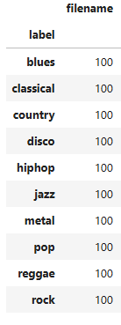
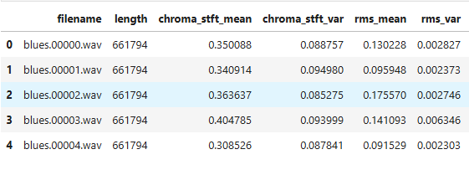
EXPLORACIÓN DE DATOS
Clasificación de géneros de música
Archivo: features_30_sec.csv
1,000 registros
60 variables (58 numéricas, 2 texto)
10 géneros musicales

Slide 4
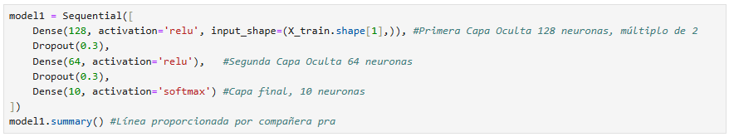
ARQUITECTURA DEL MODELO ÓPTIMO
Capa de Salida (10 clases)
Activación: Softmax
Predicción por Género
Función de Pérdida
Categorical cross entropy
blues
classical
MFCC1 mean y var
country
.
.
.
Primer Capa Oculta
128 Neuronas
Activación ReLU
MFCC20 mean y var
disco
Dropout (0.3)
Segunda Capa Oculta
64
Neuronas
Activación
ReLU
Spectral
Dropout (0.3)
hiphop
Género
Tempo
jaz
RMS
metal
ZCR
Pereptr
pop
Harmony
reggae
rpsk

Slide 5
FASE DE ENTRENAMIENTO – DOS MODELOS
Clasificación de géneros de música
PARÁMETROS | Modelo 1 | Modelo 2
ÉPOCAS | 50 | 30
BATCH _ SIZE | 32 | 16
SPLIT | 20% | 20%
OPTIMIZACIÓN | ADAM
LOSS | CATEGORICAL_CROSSENTROPY
VALIDACIÓN | ACCURACY

Slide 6
FASE DE ENTRENAMIENTO - CÓDIGO
Clasificación de géneros de música
MODELO 1 - ÓPTIMO
MODELO 2

Slide 7
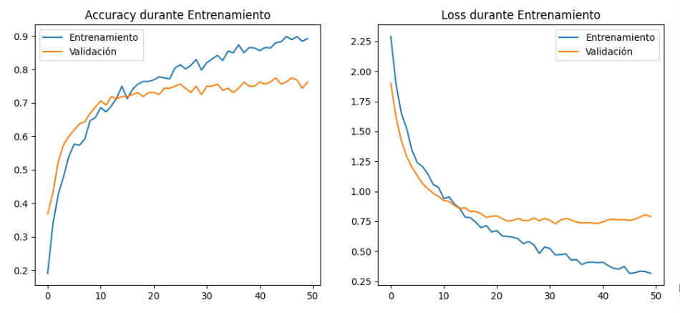
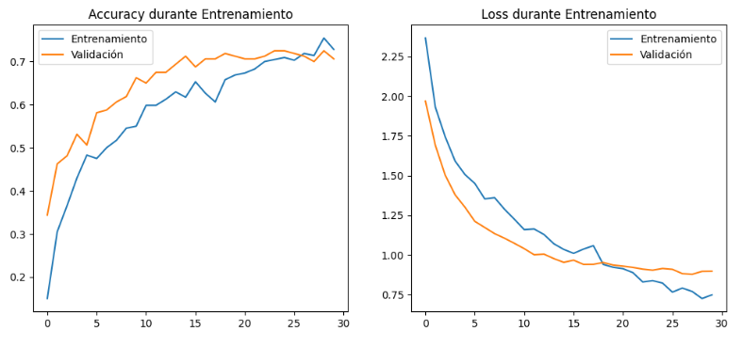
FASE DE ENTRENAMIENTO
Clasificación de géneros de música
Modelo 1:
Modelo 2:
Mayor Precisión 89%
Menor Precisión 72.8%
Menor Pérdida 3.1%
Mayor Pérdida 7.4%

Slide 8
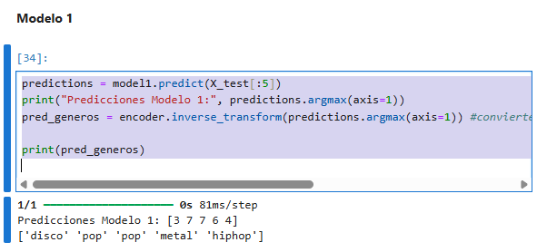
PREDICCIÓN
Clasificación de géneros de música
MODELO 1

Slide 9
CONCLUSIÓN
Clasificación de géneros de música
La aplicación de técnicas y hiperparametros; número de capas, de neuronas por capa, épocas, dropout, pueden mejorar, optimizar o debilitar, reducir en forma general, requiere de practicar.
En proyecto avanzado, podría aplicar la implementación del modelo con espectrogramas (carpeta de imágenes PNG o audio WAV) mediante la implementación de CNN.
Utilizar y evaluar el modelo con el dataset "features_3_sec.csv" que contiene 9,990 registros con menor tiempo.

Slide 10

ALINNCO

